Slide 1

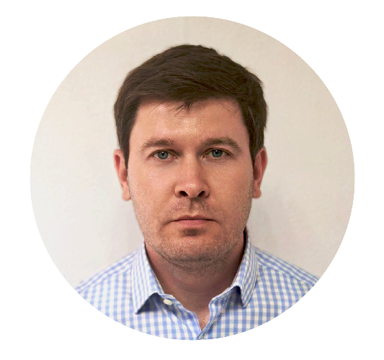
ПЕРСПЕКТИВЫ РАЗВИТИЯ СИСТЕМ
ВИДЕОНАБЛЮДЕНИЯ И КАМЕР
на основе отечественных фотонных и оптоэлектронных компонентов
24, 25 Июня 2025 г.
Присяжнюк Вадим Андреевич
Основатель компании ООО «Рувер»

Slide 2








О КОМПАНИИ ООО «РУВЕР»
IT-компания, подтвержденный Российский разработчик и производитель оборудования для интеллектуальных цифровых систем видеонаблюдения.
Миссия компании:
Развенчать миф о том, что в России невозможно создать качественное оборудование для видеонаблюдения.
Мы создаем надежную конкурентоспособную электронику, даем заказчику качественный и честный аналог импортного оборудования.
Повысить цифровой
суверенитет России
Повысить лояльность
клиентов
Увеличить объемы
продаж и долю рынка
Повысить доверие к российской электронике
мы приближаем тот день,
когда наша страна
перестанет зависеть
от импорта электроники
мы хотим, чтобы
нага репутация стала
нашим лучшим другом
мы гордимся своей
продукцией и убеждены,
что ее качество заслуживает широкого признания
мы можем делать
конкурентоспособную продукцию, а значит, мы
должны ее делать

Slide 3

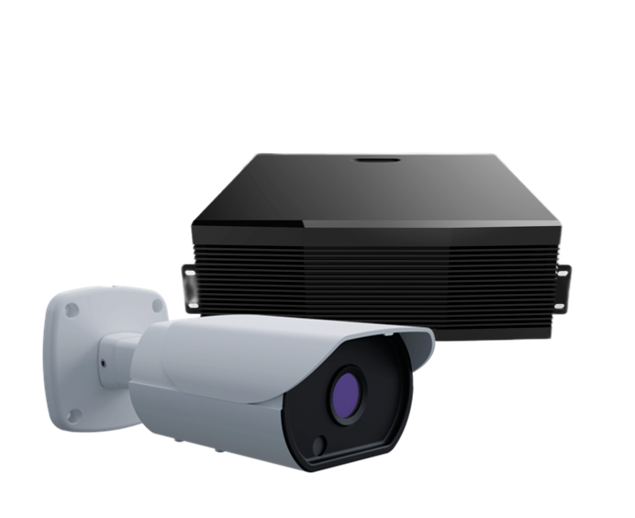
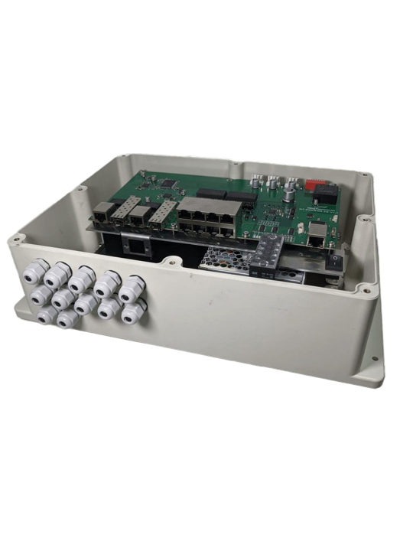
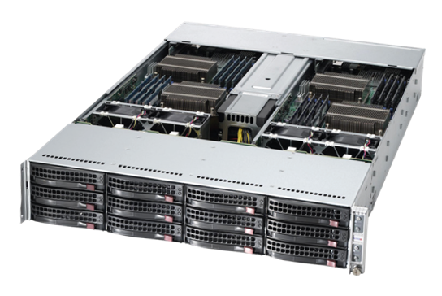

О КОМПАНИИ ООО «РУВЕР»
КОМПЛЕКСНЫЕ РЕШЕНИЯ:
Мы предлагаем не просто оборудование, а комплексные решения для построения надежных
систем безопасности. Наши эксперты подберут оптимальную конфигурацию под ваши задачи —
от проектирования до внедрения и поддержки.
Серверы и системы
хранения
Видеокамеры
Программное обеспечение
и аналитика
Сетевые коммутаторы
и оборудование
мощные платформы для
обработки и хранения
данных.
камеры,
видеорегистраторы
(NVR/IPVR).
отечественное ПО «РУВЕР»
для управления камерами
видеонаблюдения.
высокопроизводительные коммутаторы, маршрутизаторы и точки доступа для стабильной работы сети любого масштаба.

Slide 4
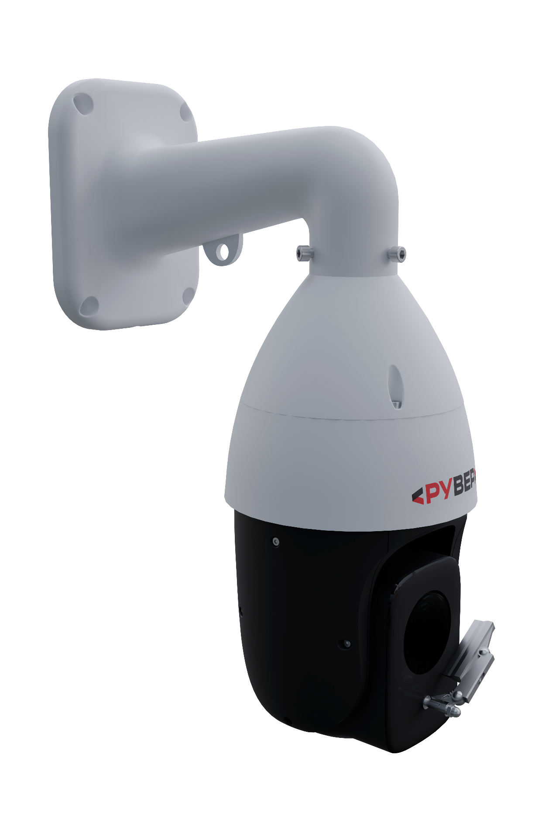

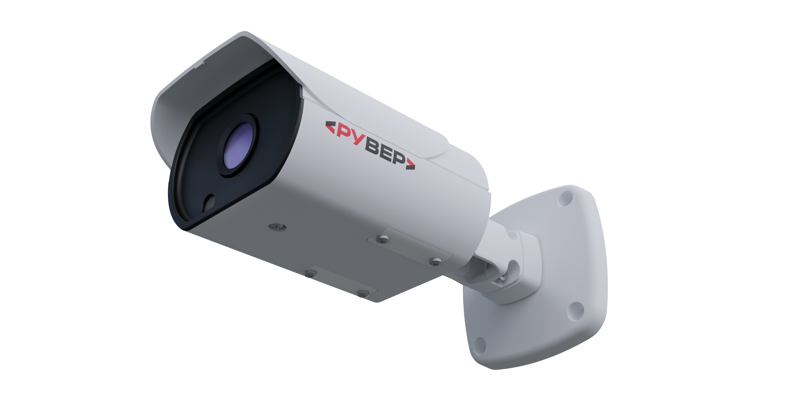

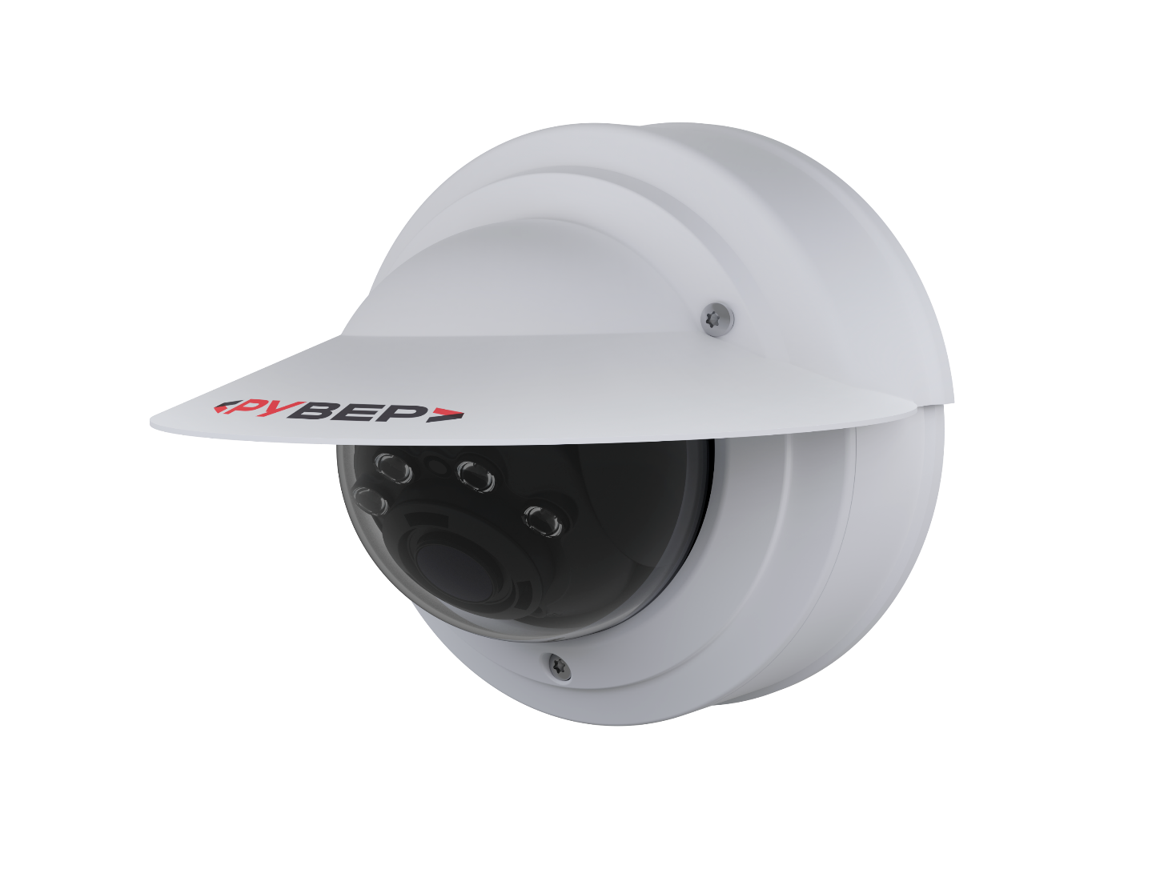
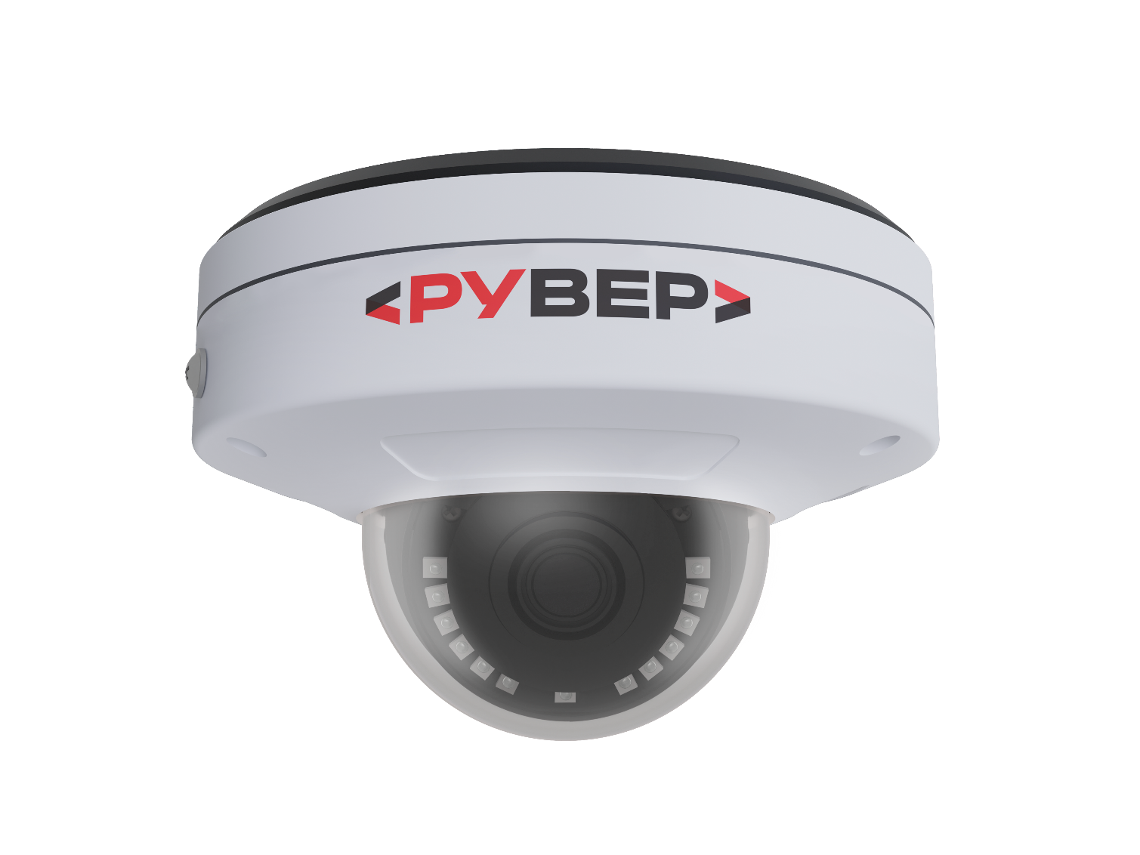
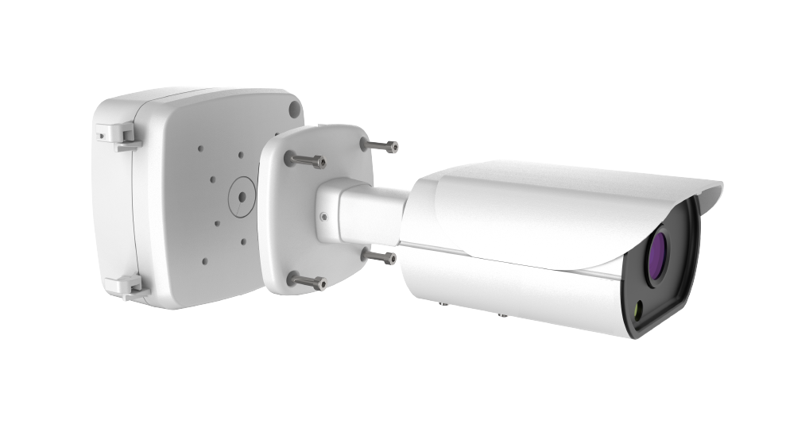
О КОМПАНИИ ООО «РУВЕР»
Специализация:
Проектирование электронных видеомодулей:
Платы сенсоров
Обработка видео- и аудиосигналов
Модули питания и расширения
ИК- и видимая подсветка
Более 50 позиций
выпускаемой продукции
уже включены в Единый реестр
российской радиоэлектронной
продукции (ПП РФ 878).
Разработка и производство
камер видеонаблюдения

Slide 5
О КОМПАНИИ ООО «РУВЕР»
Производство программного обеспечения
Первая отечественная прошивка для видеокамер
Прошивка добровольно прошла специальную проверку 8-го центра ФСБ на отсутствие
незадекларированных возможностей и
показала свою устойчивость к известным
уязвимостям.
ПО «Рувер» включено в Реестр российского
программного обеспечения Минцифры.

Slide 6


КЛЮЧЕВЫЕ ПРОБЛЕМЫ

Slide 7
КЛЮЧЕВЫЕ ПРОБЛЕМЫ ОТЕЧЕСТВЕННОЙ ФОТОНИКИ
В ВИДЕОНАБЛЮДЕНИИ
1. ОТСУТСТВИЕ РОССИЙСКОЙ ОПТИКИ:
Нет специализированных объективов для КМОП-сенсоров (1/2–1/3 дюйма).
Дефицит компактных, функциональных решений (ИК-фильтры, электроприводы).
2. НЕХВАТКА ЭЛЕМЕНТНОЙ БАЗЫ:
Нет российских КМОП-сенсоров (2–12 Мп).
Зависимость от импортных ИК-фильтров и оптики.
3. НИЗКИЙ СПРОС → НЕТ ПРОИЗВОДСТВА:
Мало российских производителей камер → Низкий интерес к локализации компонентов.

Slide 8
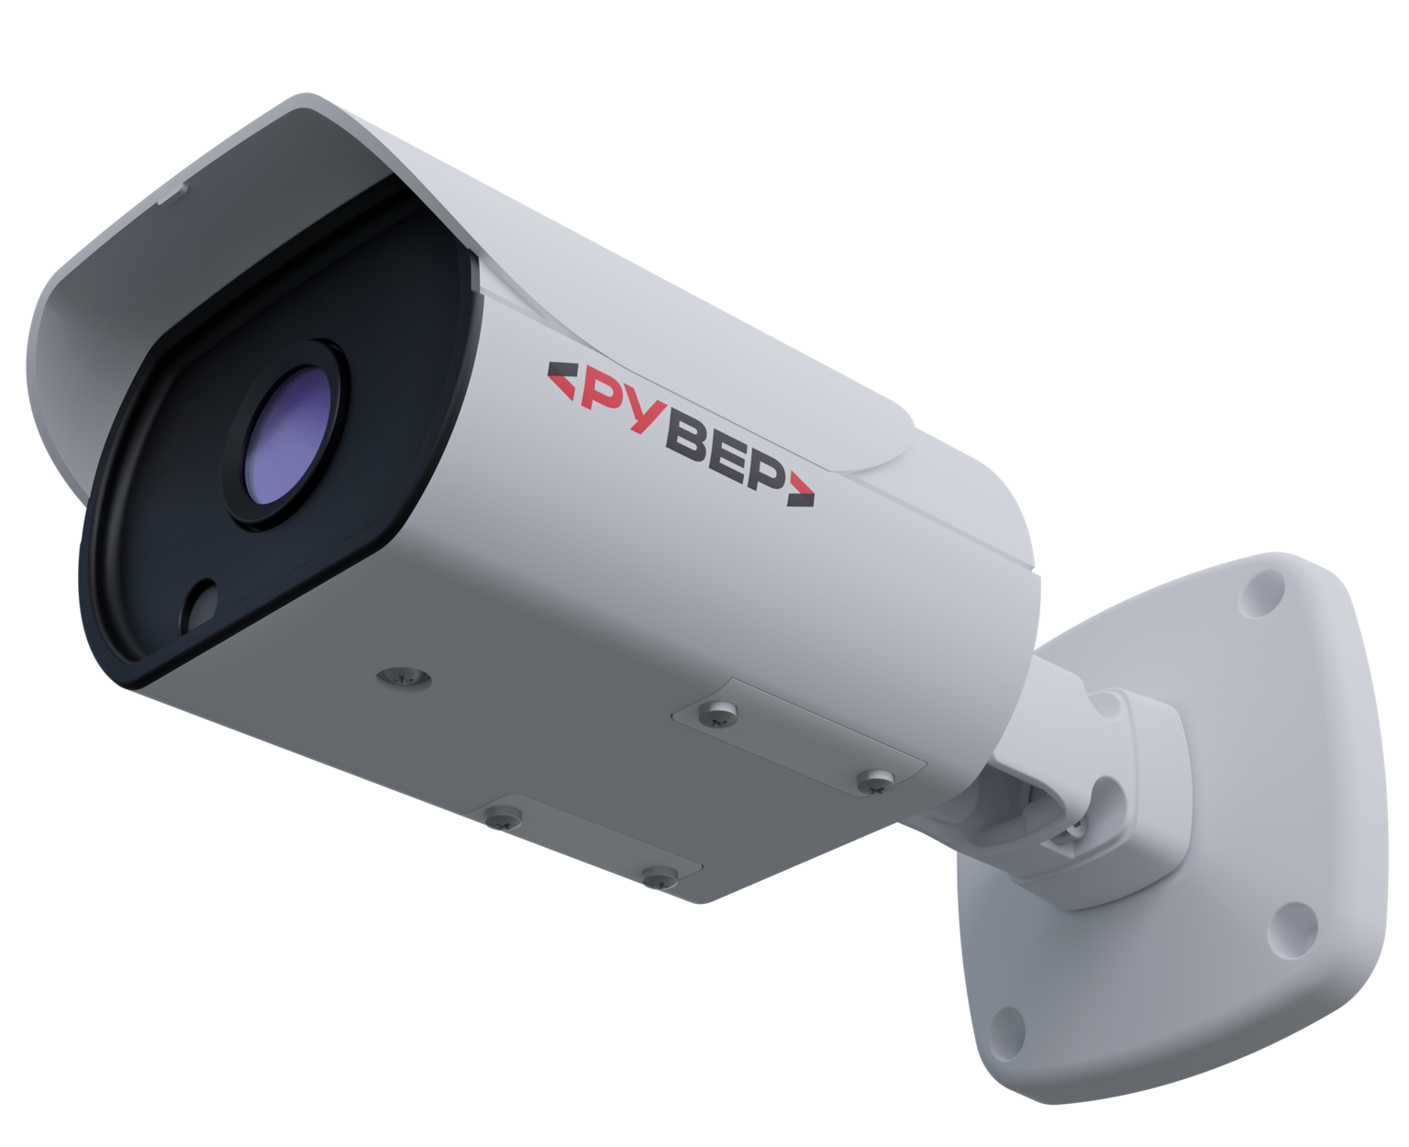
АНАЛИЗ РЫНКА
ВИДЕОНАБЛЮДЕНИЯ
В РОССИИ

Slide 9
АНАЛИЗ РЫНКА ВИДЕОНАБЛЮДЕНИЯ В РОССИИ
ГОДОВОЙ СПРОС:
~3,5 млн камер
ПРОБЛЕМА:
Замкнутый цикл ~3,5 млн камер:
Производителям компонентов невыгодно разрабатывать узкоспециализированные решения из-за малого числа заказчиков.
Нет отечественных сенсоров → Зависимость от импорта.
РЕШЕНИЕ:
Стимулировать создание КБ и производств камер → Рост спроса на российские комплектующие.

Slide 10
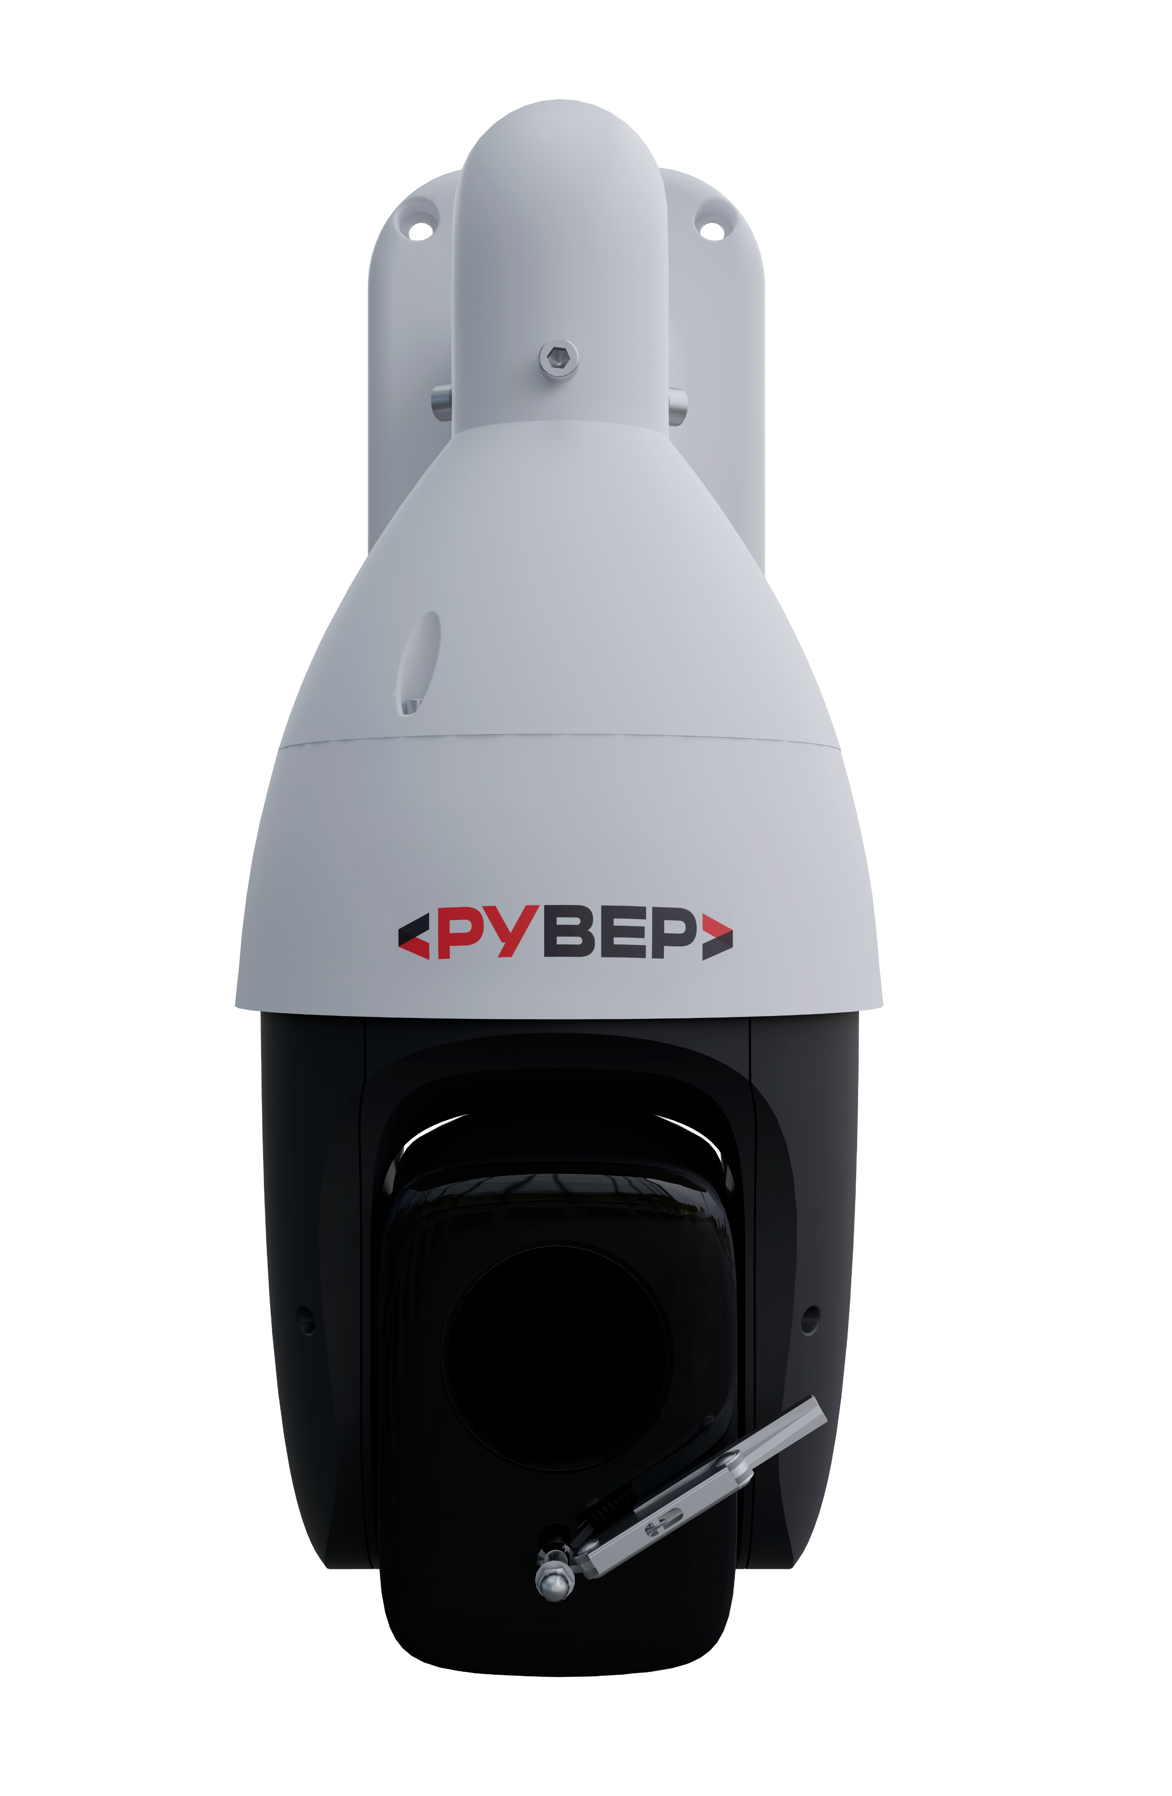
ПРЕДЛОЖЕНИЯ
ПО РАЗВИТИЮ ОТРАСЛИ

Slide 11
ПРЕДЛОЖЕНИЯ ПО РАЗВИТИЮ ОТРАСЛИ
Основные направления:
1
2
3
Разработка отечественных КМОП-сенсоров
(2–12 Мп, 1/2–1/3").
Создание механических
ИК-фильтров и оптики
для видеонаблюдения.
Оптимизация себестоимости
и функциональности компонентов.
Этапы:
До 2030 г.:
Запуск серийного производства сенсоров и объективов.
До 2045 г.:
Массовое внедрение российских компонентов, экспортные решения.

Slide 12
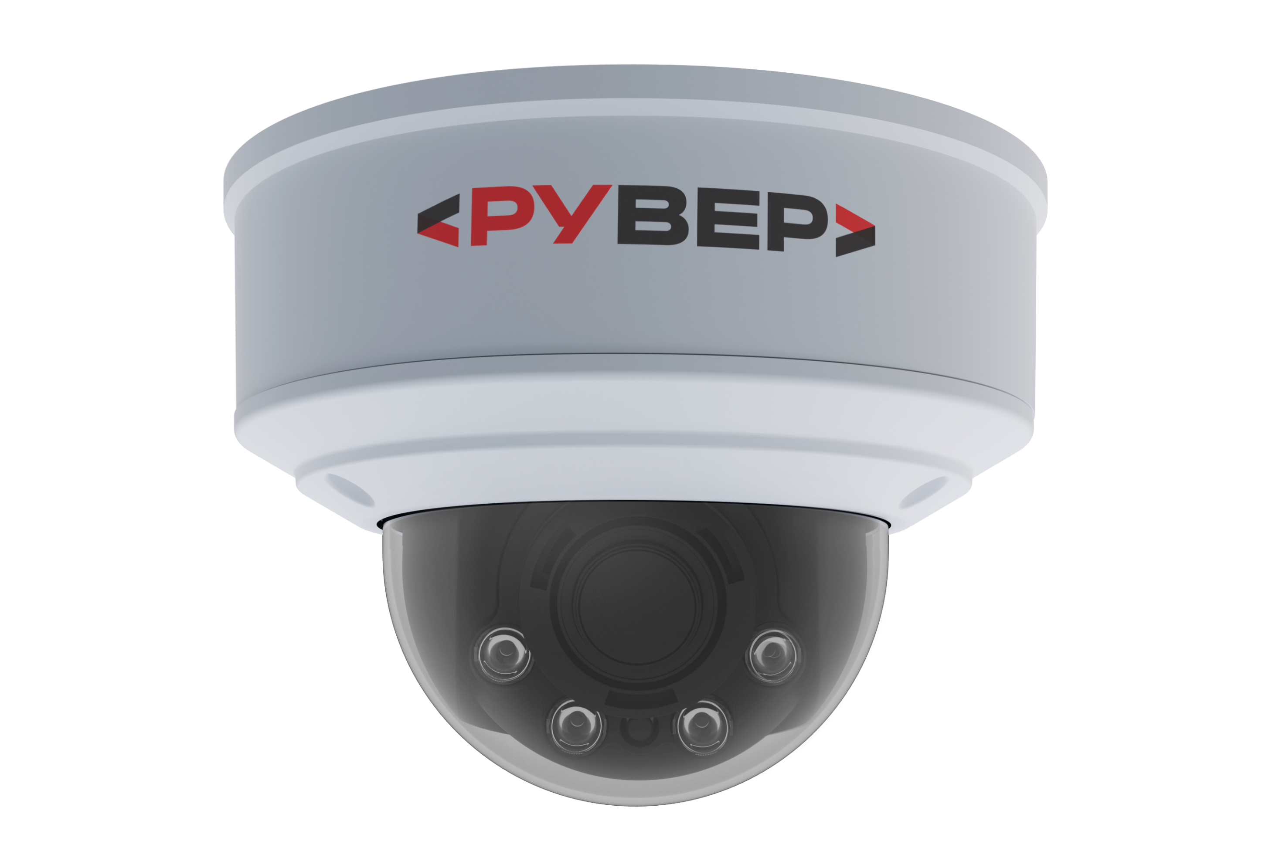
ИТОГОВЫЙ ПОСЫЛ

Slide 13
ИТОГОВЫЙ ПОСЫЛ
Цели:
Результат:
Переход на отечественные компоненты → Снижение импортозависимости.
Технологическая независимость
и конкурентоспособность России
в сфере видеонаблюдения.
Создание экосистемы производителей камер
и комплектующих.
Развитие стандартов и технической документации.

Slide 14




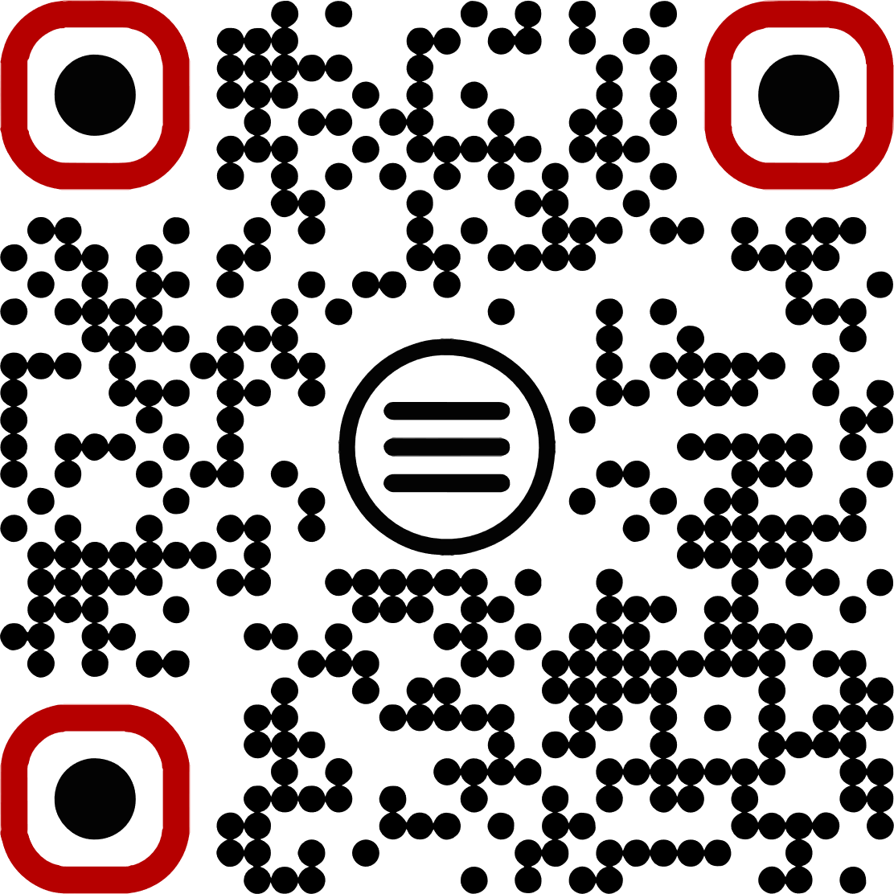



КОНТАКТЫ
RUWARE.TECH
info@ruware.tech
+7 804 333-73-02
QR-код на наши
социальные сети

Slide 15


СПАСИБО
ЗА ВНИМАНИЕ!
Вопросы?
24, 25 Июня 2025 г.

